Slide 1

Política Nacional de Atenção Integral às pessoas com doenças Raras
Jorgiany Emerick Ebeidalla
DGITIS/MS

Slide 2
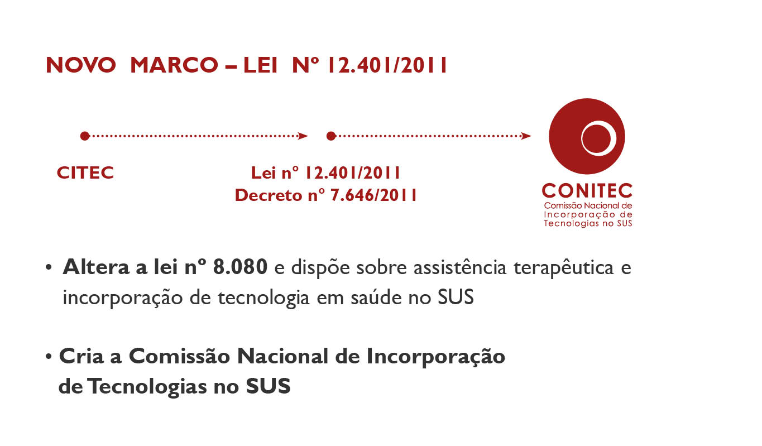
Desenvolvimento de Protocolos Clínicos e Diretrizes Terapêuticas

Slide 3
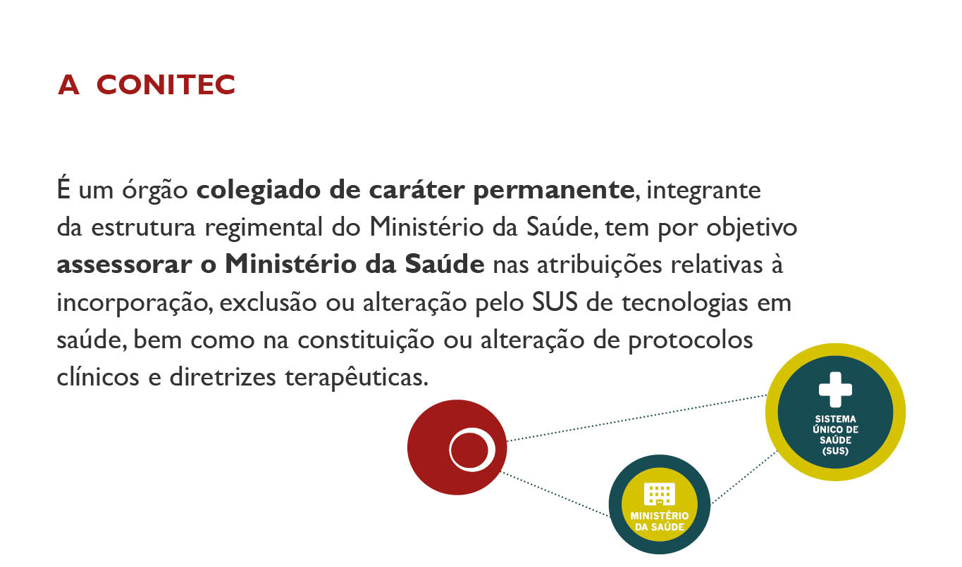

Slide 4
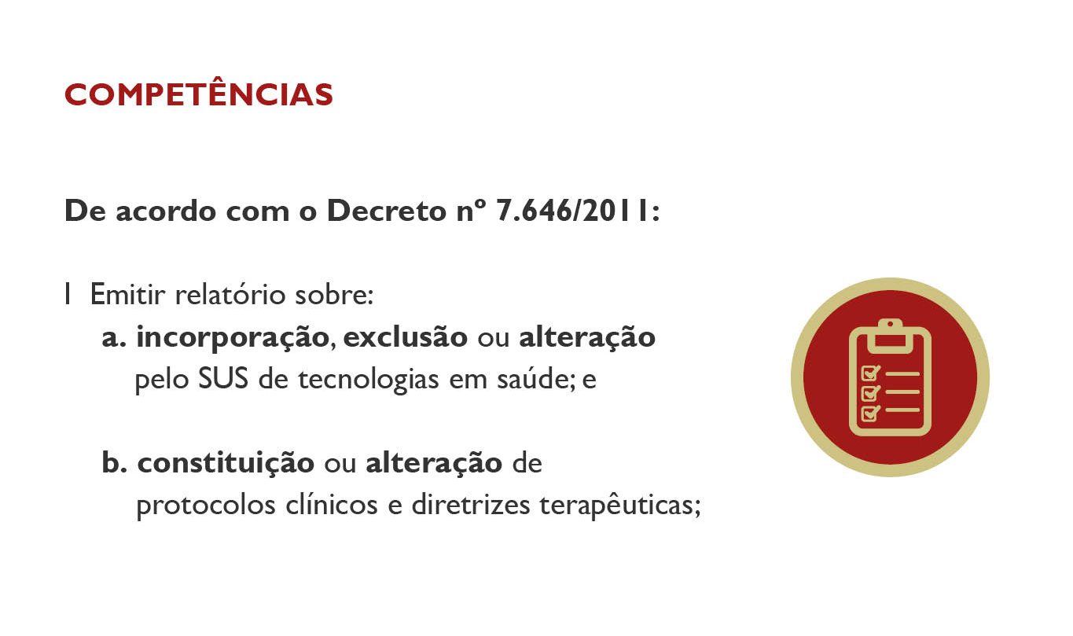

Slide 5
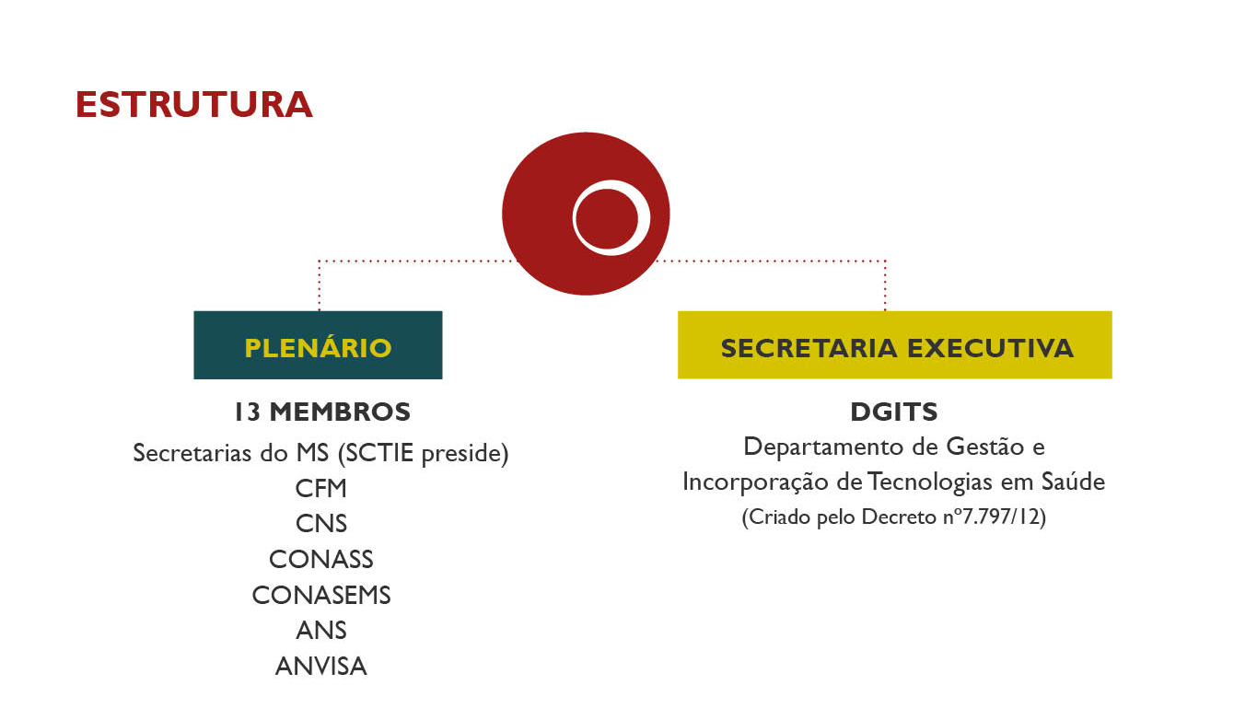

Slide 6
DGITIS e CONITEC
SCTIE
Secretaria de Ciência, Tecnologia, Inovação e Insumos Estratégicos em Saúde
Conitec
Comissão Nacional de Incorporação de Tecnologias do SUS
DECIT
Departamento de Ciência e Tecnologia
DGITIS
Departamento de Gestão e Incorporação de Tecnologias e Inovação em Saúde
Coordenação-Geral de Planejamento e Orçamento
DAF
Departamento de Assistência Farmacêutica e Insumos Estratégicos

Slide 7
O DEPARTAMENTO DE GESTÃO INCOPORAÇÃO DE TECNOLOGIAS E INOVAÇÃO EM SAÚDE - DGITIS
DGITIS
Assessoria Técnica
CGGTS
CGITS
CITEC
CMATS
CPCDT
DGITIS: Departamento de Gestão e Incorporação de Tecnologias e Inovação em Saúde
CGGTS: Coordenação-Geral de Gestão de Tecnologias na Saúde
  CMATS: Coordenação de Monitoramento e Avaliação de Tecnologias em Saúde
  CITEC: Coordenação de Incorporação de Tecnologias
  CPCDT: Coordenação de Gestão de Protocolos Clínicos e Diretrizes Terapêuticas
CGITS: Coordenação-Geral de Inovação Tecnológica na Saúde

Slide 8


Missão e Visão do DGITS
Qualificar o processo decisório na avaliação de tecnologias em saúde, buscando a promoção e a proteção da saúde da população brasileira, a melhor alocação dos recursos disponíveis e a redução das desigualdades regionais
Ser reconhecido pela excelência na gestão e incorporação de tecnologias em saúde considerando o desenvolvimento tecnológico e as transformações sociais para um Brasil saudável
1. Contribuir para a qualificação das decisões judiciais e para a redução da
judicialização do direito à saúde no país
2. Aprimorar o processo brasileiro de ATS em conformidade com o marco
legal e o avanço da ciência
3. Ampliar e qualificar a participação social no processo de incorporação
tecnológica
4. Dar visibilidade ao processo de gestão e incorporação de tecnologias em
saúde
5. Gerir o processo de elaboração e revisão de PCDTs
OBJETIVOS ESTRATÉGICOS

Slide 9
PCDT
Recomendar tecnologias com maior benefício e menor dano à saúde
Auxiliar as decisões dos profissionais de saúde
Maior eficiência na alocação de recursos
Melhorar a qualidade e segurança do serviço de saúde
Padronização de condutas clínicas

Slide 10


DEMANDA DE PCDT
PCDT
Demanda MS
Incorporação de Tecnologias
Atualização PCDT a cada 2 anos ( Decreto 7.508/2011)

Slide 11
PORTARIA SCTIE nº 27 de 2015
Aprova o fluxo de trabalho para elaboração e atualização dos PCDT no âmbito da CONITEC.
COMITÊ GESTOR
GRUPO ELABORADOR
PAINEL DE ESPECIALISTAS

Slide 12
Metodologia para elaboração de PCDT

Slide 13



Processo de elaboração de PCDT
Temáticas prioritárias para as áreas técnicas do MS
Problematização
Identificação das questões prioritárias
Composição do Grupo Gestor
(Áreas demandantes, DGITS e GE)

Slide 14

ESCOPO
(Desenvolvimento de PCDT)
Apresentação e deliberação
Proposta de PCDT
Questões de pesquisa
Reunião de Escopo
Comitê Gestor + Grupo elaborador
(Metodologistas, Especialistas, Representantes MS, Sociedades Médicas e de Associações de Pacientes)

Slide 15

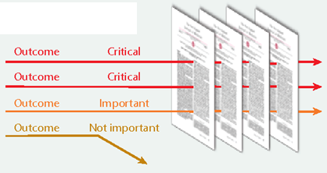
Papel dos metodologistas
(Desenvolvimento de PCDT)
Questões de pesquisa | Seleção dos desfechos | Priorização dos desfechos | Levantamento de evidências
Paciente, população
Intervenção
Comparador
Desfecho “Outcome”

Slide 16
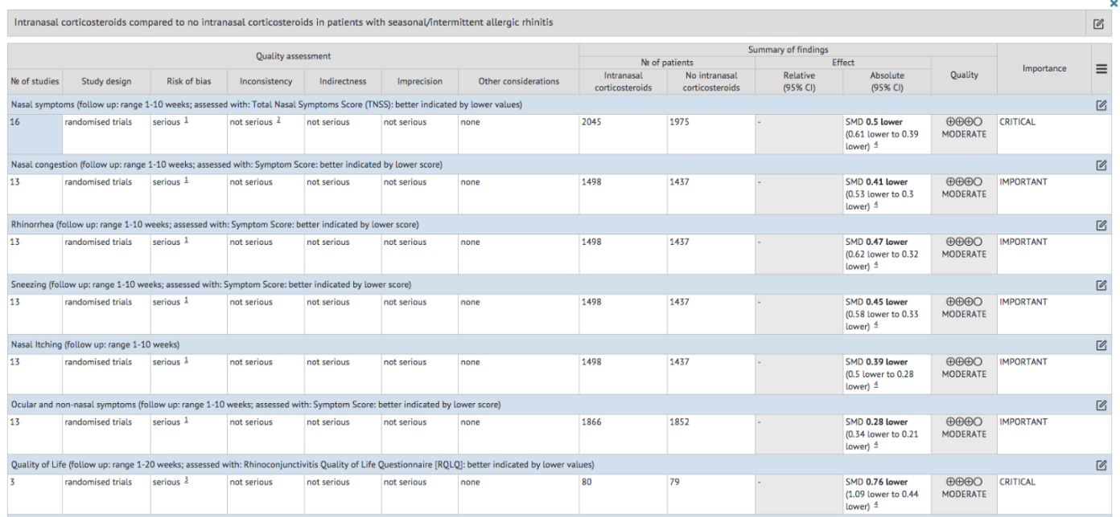


Papel do painel de especialistas
(Desenvolvimento de PCDT)
Tradução do conhecimento e viabilidade no SUS

Slide 17

Construção do PCDT
(Desenvolvimento de PCDT)
Demanda do MS
Escopo
Composição do Grupo Gestor (Priorização)
Levantamento/sumarização das evidências
Elaboração das recomendações
(Painel de especialistas)
Elaboração do texto
Recomendação inicial CONITEC
Recomendação final
CONITEC
Publicação no
D.O.U
Avaliação
Subcomissão de PCDT
Consulta
Pública
Avaliação do
Secretário SCTIE/MS

Slide 18

Protocolos Clínicos e Diretrizes Terapêuticas para Doenças raras

Slide 19



41 Protocolos Clínicos dos 144 publicados, são para Doenças Raras

Slide 20
14 Protocolos Clínicos para Doenças Raras em Atualização
Artrite Reativa
Doença de Paget – Osteíte deformante
Esclerose Lateral Amiotrófica
Esclerose Múltipla
Fenilcetonúria
Hipertensão Arterial Pulmonar
Hiperplasia Adrenal Congênita
Hipotireoidismo Congênito
Ictioses Hereditárias
Insuficiência Adrenal Primária (Doença de Addison)
Lúpus Eritematoso Sistêmico (Retificado em 22/03/2013)
Miastenia Gravis
Púrpura Trombocitopênica Idiopática (Retificado em 10/06/2014)
Síndrome de Guillain-Barré

Slide 21
9 Novos Protocolos Clínicos para Doenças Raras em elaboração
Uveítes Posteriores Não-Infecciosas
Mucopolissacaridose Tipo IV A
Mucopolissacaridose Tipo VI
Hemoglobinúria paroxística noturna - HPN
Niemann Pick tipo C
Investigação etiológica de deficiência intelectual de causa indeterminada
Atrofia Muscular Espinhal
Epidermólise Bolhosa
Uveítes Posteriores Não-Infecciosas
Mucopolissacaridose Tipo IV A
Mucopolissacaridose Tipo VI
Hemoglobinúria paroxística noturna - HPN

Slide 22
15 Tecnologias Incorporadas para Doenças Raras em 2018/2019
Acetato de Glatirâmer - esclerose múltipla remitente recorrente
Ácido Zoledrônico -doença de Paget
Galsulfase - mucopolissacaridose tipo VI
Alfaelosulfase - mucopolissacaridose tipo IVa (Síndrome de Morquio A)
Sapropterina – fenilcetonúria
Eculizumabe – hemoglobinúria paroxistica noturna
Eltrombopague - púrpura trombocitopênica idiopática (PTI)
Adalimumabe - uveítes não infecciosa intermediária, posterior e pan-uveítes ativa
Adalimumabe - hidradenite supurativa ativa moderada a grave
Ácido ursodesoxicólico - colangite biliar
Secuquinumabe - espondilite Anquilosante
Tafamidis - polineuropatia amiloidótica familiar relacionada à proteína transtirretina
Fórmula metabólica isenta de metionina - homocistinúria clássica
Nusinersena – AME
Sequenciamento completo do Exoma - investigação etiológica da deficiência intelectual

Slide 23

OBRIGADA
dgits@saúde.gov.br

